Slide 1
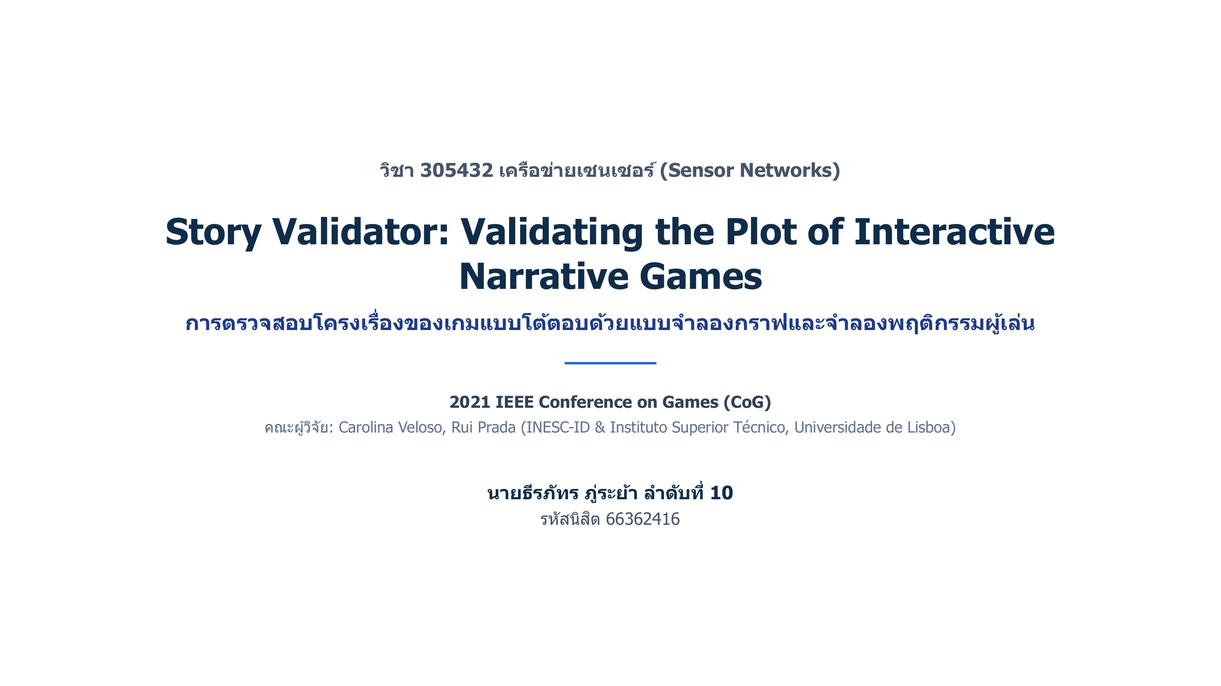
Notes:
[0:00 - 0:30 · บทนำและโจทย์ตั้งต้นของงานวิจัย]
สวัสดีครับอาจารย์และเพื่อนๆ ทุกคน ผมธีรภัทร ภู่ระย้า วันนี้ขอสรุปบทความวิจัยเรื่อง 'Story Validator: Validating the Plot of Interactive Narrative Games' จากการประชุมวิชาการ IEEE Conference on Games ปี 2021 ครับ
ในการพัฒนาเกมที่มีเนื้อเรื่องแตกแขนง สิ่งที่ท้าทายมากคือ เมื่อเรื่องราวมีทางเลือกซับซ้อน เราจะมั่นใจได้อย่างไรว่าทุกเส้นทางที่ผู้เล่นเลือก จะสามารถดำเนินไปถึงฉากจบได้จริงโดยไม่ติดบั๊กกลางคัน เปเปอร์นี้นำเสนอเครื่องมือวิศวกรรมที่ใช้แบบจำลองกราฟและจำลองพฤติกรรมผู้เล่น มาตรวจความถูกต้องของโครงเรื่องแบบอัตโนมัติครับ

Slide 2
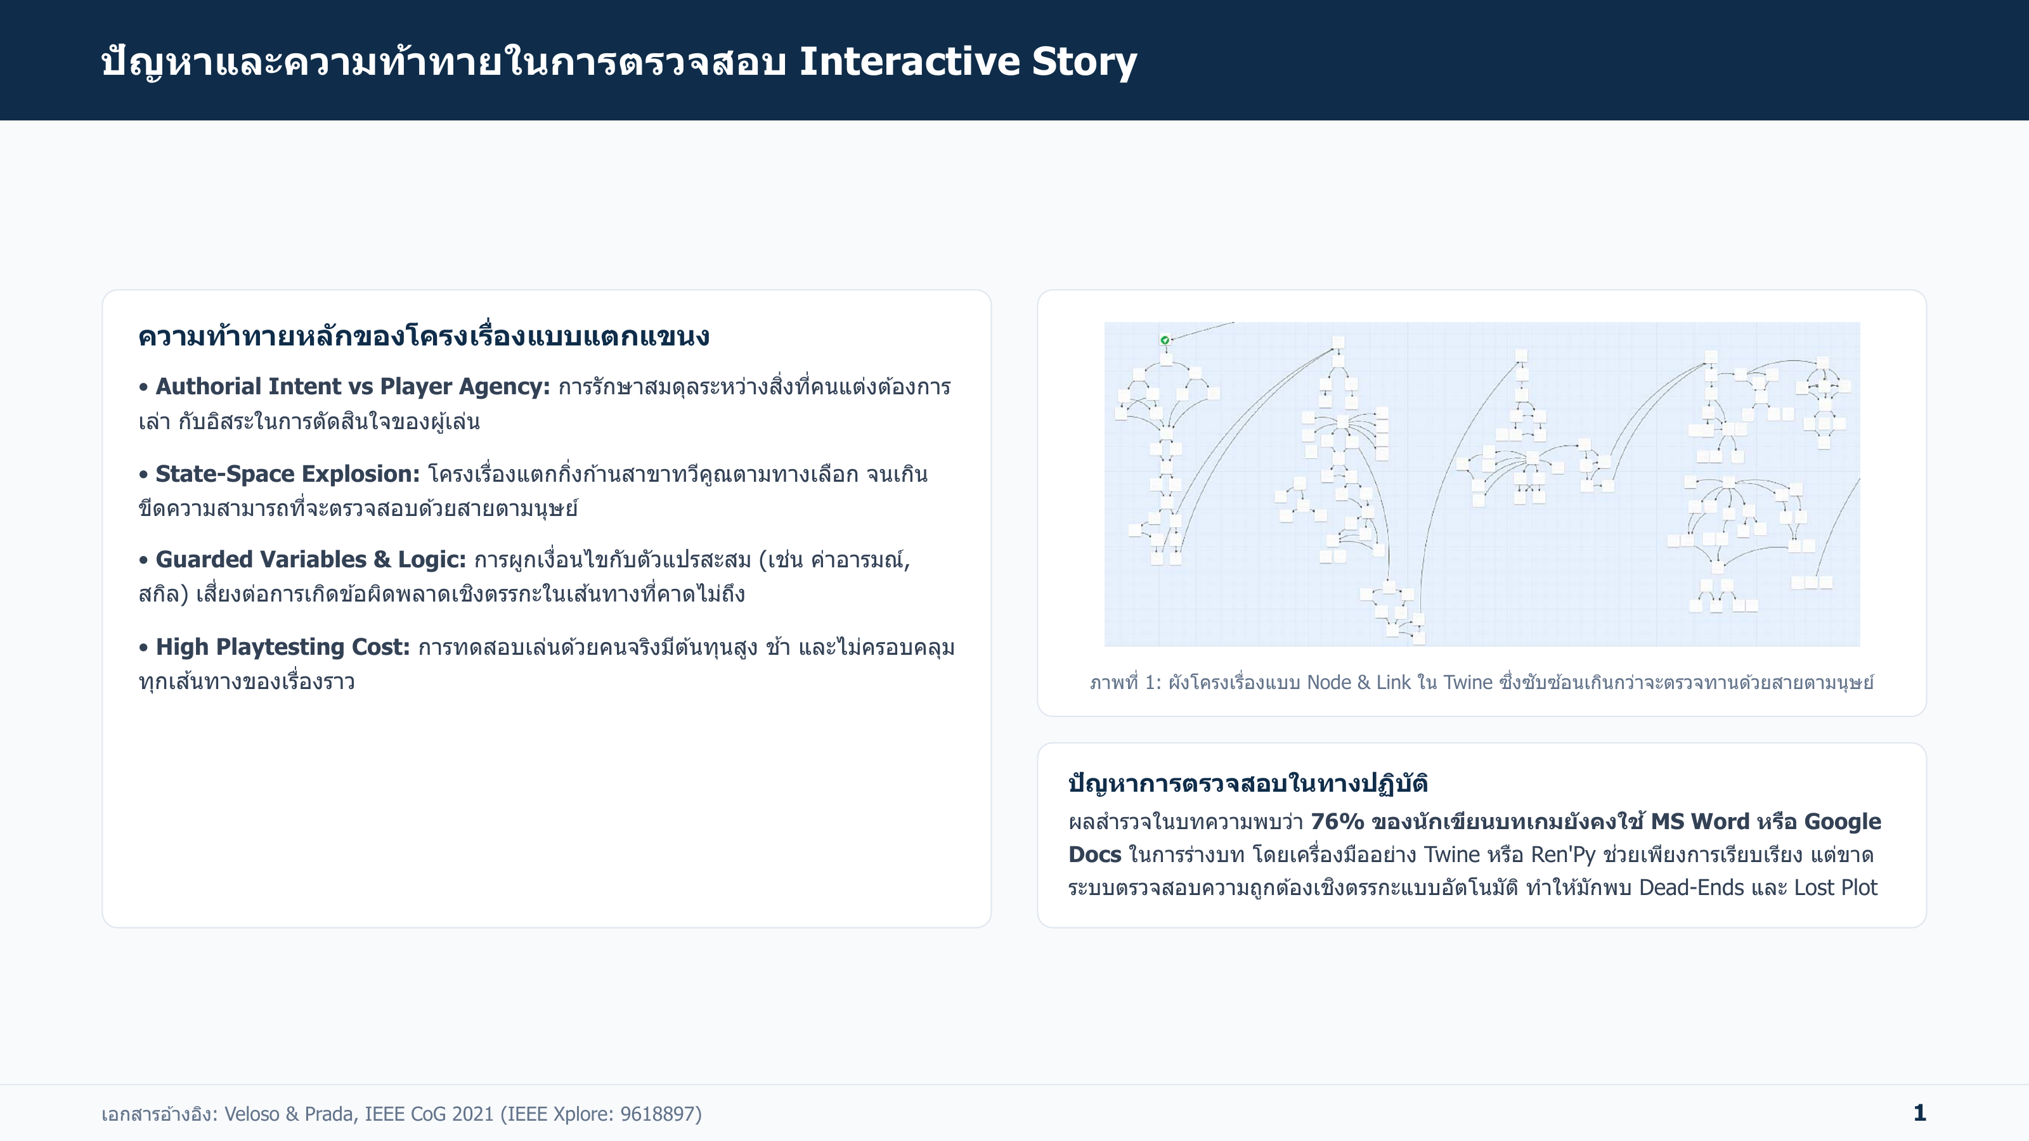
Notes:
[0:30 - 1:15 · ปัญหาและความท้าทายในการตรวจสอบ]
ความท้าทายของเกมเล่าเรื่องแบบแตกแขนงมี 4 ข้อสำคัญครับ
1. การรักษาสมดุลระหว่างเจตจำนงของคนแต่งกับอิสระในการตัดสินใจของผู้เล่น
2. ปัญหา State-Space Explosion เมื่อมีทางเลือกมาก เส้นทางจะทวีคูณจนเกินขีดความสามารถที่มนุษย์จะตรวจด้วยตาเปล่าได้ครบ
3. การผูกเงื่อนไขกับตัวแปรสะสม เช่น ค่าอารมณ์ ซึ่งเสี่ยงต่อการเกิดข้อผิดพลาดเชิงตรรกะในเส้นทางที่คาดไม่ถึง
4. การใช้คนจริงทดสอบมีต้นทุนสูง ช้า และไม่ครอบคลุม
และที่น่าตกใจคือ ผลสำรวจในเปเปอร์พบว่า 76% ของคนเขียนบทยังใช้ MS Word หรือ Google Docs ทำให้ขาดระบบตรวจจับความถูกต้องเชิงตรรกะ จนเกิดปัญหาทางตันและเนื้อเรื่องหลุดรอดไปถึงผู้เล่นครับ

Slide 3
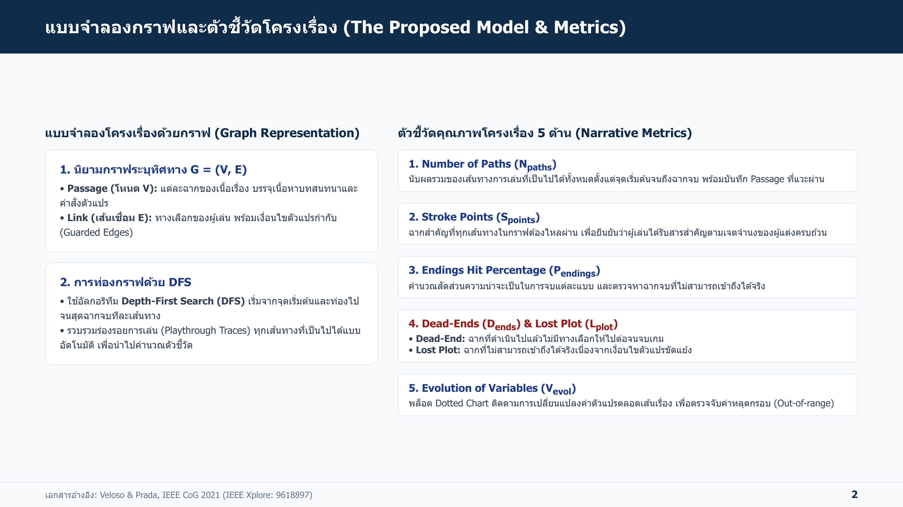
Notes:
[1:15 - 2:05 · แบบจำลองกราฟและตัวชี้วัด 5 ด้าน]
เพื่อแก้ปัญหานี้ งานวิจัยเสนอแบบจำลอง 2 ส่วนหลักครับ
ฝั่งซ้ายคือการแปลงโครงเรื่องเป็น Directed Graph G = (V, E) โดยให้แต่ละฉากหรือ Passage เป็นโหนด V และให้ทางเลือกเป็นเส้นเชื่อม E ที่มีเงื่อนไขตัวแปรกำกับ จากนั้นใช้อัลกอริทึม Depth-First Search หรือ DFS ท่องกราฟเพื่อรวบรวมร่องรอยการเล่นทุกเส้นทางแบบอัตโนมัติ
ส่วนฝั่งขวาคือนิยามตัวชี้วัดคุณภาพ 5 ด้าน ได้แก่:
1. Number of Paths (N_paths) นับผลรวมเส้นทางทั้งหมดตั้งแต่จุดเริ่มจนถึงฉากจบ
2. Stroke Points (S_points) ฉากบังคับผ่านที่ทุกเส้นทางต้องไหลผ่าน เพื่อยืนยันว่าผู้เล่นได้รับสารสำคัญครบถ้วน
3. Endings Hit Percentage (P_endings) คำนวณสัดส่วนความน่าจะเป็นในการเข้าถึงฉากจบแต่ละแบบ
4. Dead-Ends (D_ends) และ Lost Plot (L_plot) ดักจับฉากทางตันที่ไปต่อไม่ได้ และฉากที่ไม่สามารถเข้าถึงได้จริงเนื่องจากเงื่อนไขตัวแปรขัดแย้ง
5. Evolution of Variables (V_evol) พล็อต Dotted Chart ติดตามค่าตัวแปรเพื่อตรวจจับค่าหลุดกรอบครับ

Slide 4
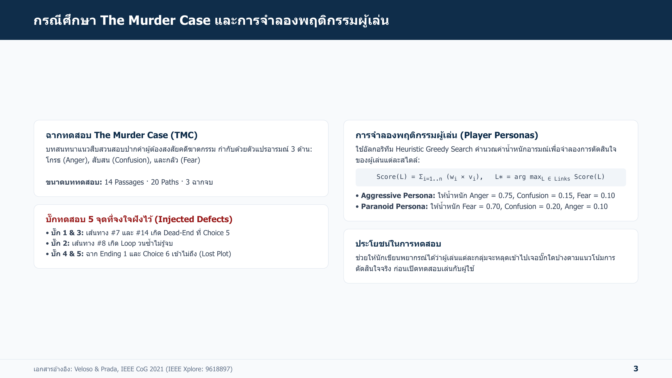
Notes:
[2:05 - 2:55 · กรณีศึกษา The Murder Case และการจำลอง Persona]
ผู้เขียนทดสอบระบบด้วยกรณีศึกษา The Murder Case บทสนทนาสืบสวนสอบปากคำที่มีตัวแปรอารมณ์ 3 ด้าน คือ โกรธ สับสน และกลัว ขนาด 14 ฉาก 20 เส้นทาง และ 3 ฉากจบ โดยจงใจฝังบั๊กไว้ 5 จุด ได้แก่ เส้นทางที่ 7 และ 14 ติด Dead-End, เส้นทางที่ 8 วนลูปไม่รู้จบ, และ Ending 1 กับ Choice 6 เข้าไม่ถึงจริง
ไฮไลต์ของงานนี้คือการสร้าง Player Personas จำลองพฤติกรรมผู้เล่น 2 สไตล์ คือ Aggressive ที่เน้นอารมณ์โกรธ และ Paranoid ที่เน้นอารมณ์กลัว โดยใช้อัลกอริทึม Heuristic Greedy Search คำนวณค่าน้ำหนักอารมณ์ Score(L) ช่วยให้นักเขียนพยากรณ์ได้ล่วงหน้าว่าผู้เล่นแต่ละกลุ่มจะหลุดเข้าไปเจอบั๊กตัวไหนบ้าง ก่อนเปิดทดสอบเล่นกับคนจริงครับ

Slide 5
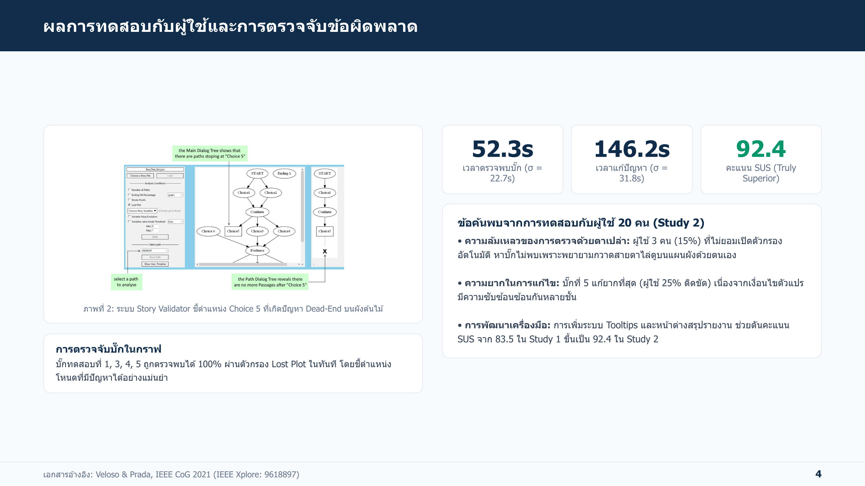
Notes:
[2:55 - 3:45 · ผลการทดสอบกับผู้ใช้และการตรวจจับข้อผิดพลาด]
ผลการทดสอบกับผู้ใช้ 20 คนใน User Study 2 ยืนยันประสิทธิภาพอย่างชัดเจนครับ
Story Validator ช่วยให้ผู้ใช้ตรวจพบบั๊กได้ในเวลาเฉลี่ยเพียง 52.3 วินาที และใช้เวลาแก้ปัญหาเสร็จใน 146.2 วินาที พร้อมได้คะแนนความพึงพอใจการใช้งาน หรือ SUS สูงถึง 92.4 เต็ม 100 อยู่ในระดับ Truly Superior ครับ
ข้อค้นพบสำคัญคือ ผู้ใช้ 15% ที่พยายามตรวจด้วยตาเปล่าโดยไม่เปิดตัวกรองอัตโนมัติ ไม่สามารถหาบั๊กพบเลย และบั๊กที่มีเงื่อนไขตัวแปรซับซ้อนหลายชั้นเป็นจุดที่ผู้ใช้ติดขัดมากที่สุด แสดงให้เห็นว่าสายตามนุษย์ไม่เพียงพอสำหรับการตรวจผังเรื่องที่ซับซ้อน และเครื่องมืออัตโนมัตินี้มีความจำเป็นอย่างยิ่งครับ

Slide 6
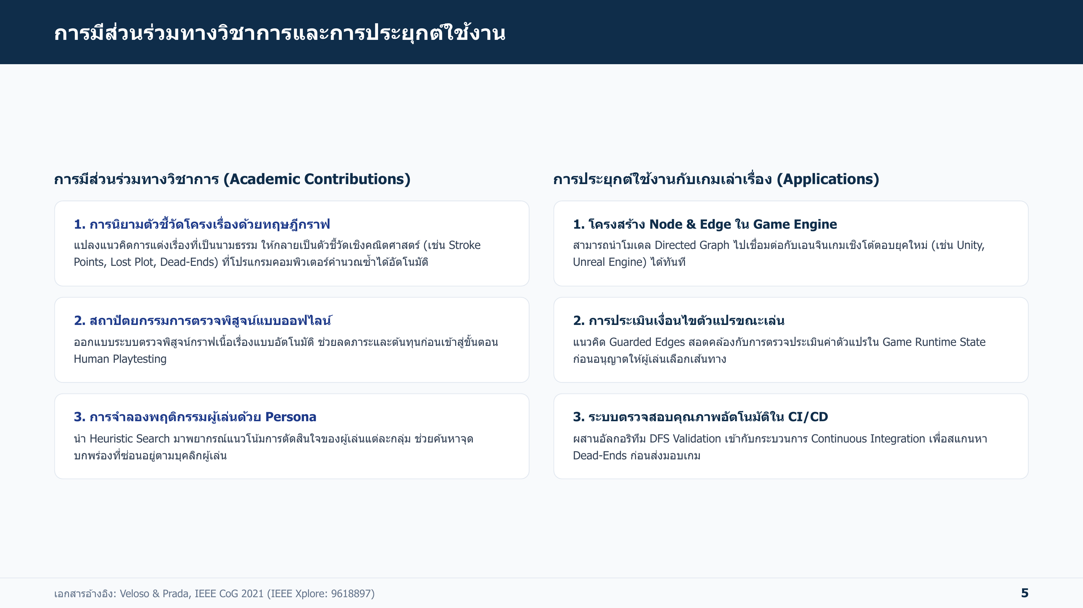
Notes:
[3:45 - 4:25 · การมีส่วนร่วมทางวิชาการและการประยุกต์ใช้งาน]
คุณค่าทางวิชาการของเปเปอร์นี้มี 3 ด้านครับ คือการแปลงการเล่าเรื่องให้เป็นตัวชี้วัดเชิงคณิตศาสตร์, การวางสถาปัตยกรรมตรวจสอบกราฟแบบออฟไลน์, และการจำลองพฤติกรรมผู้เล่นด้วย Persona
ในทางปฏิบัติ เราสามารถต่อยอดโมเดล Directed Graph นี้ไปเชื่อมต่อกับ Game Engine สมัยใหม่ เช่น Unity หรือ Unreal Engine ใช้แนวคิด Guarded Edges ประเมินเงื่อนไขตัวแปรระหว่างรันไทม์ และผสานอัลกอริทึม DFS Validation เข้ากับกระบวนการ CI/CD เพื่อสแกนหาข้อผิดพลาดของบทเกมโดยอัตโนมัติก่อนส่งมอบเกมสู่ตลาดครับ

Slide 7
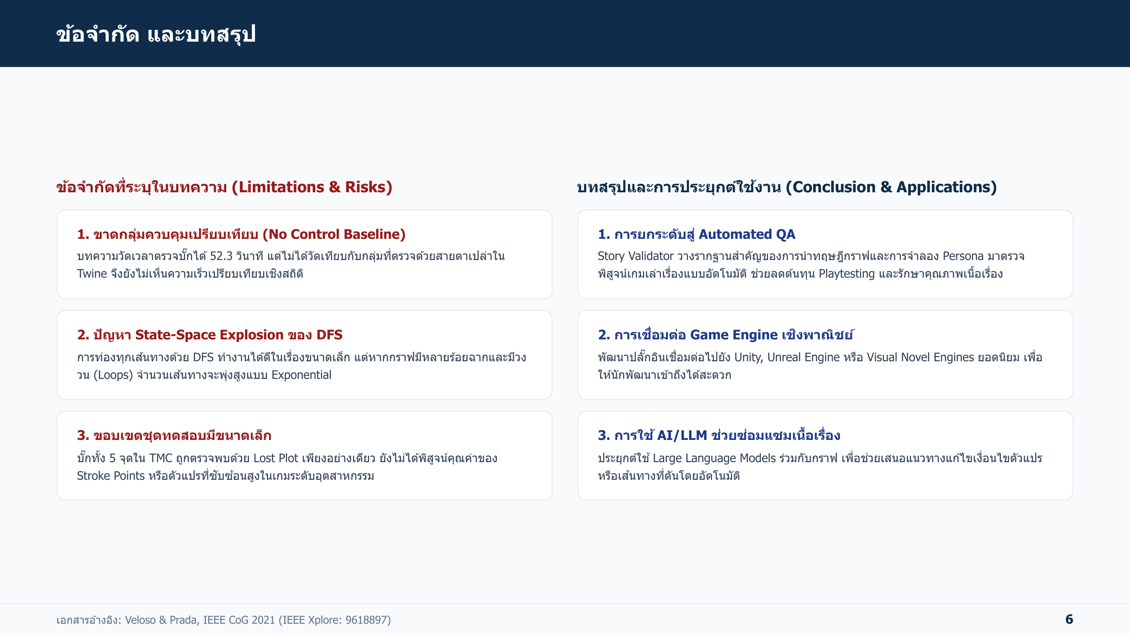
Notes:
[4:25 - 5:00 · ข้อจำกัด และบทสรุปภาพรวม]
สุดท้ายในด้านข้อจำกัด เปเปอร์นี้ยังขาดกลุ่มควบคุมเปรียบเทียบเชิงสถิติ และการใช้ DFS ยังมีความเสี่ยงต่อปัญหา State-Space Explosion หากนำไปใช้กับเกมขนาดใหญ่ที่มีทางเลือกมหาศาล
โดยสรุป Story Validator ได้วางรากฐานสำคัญของการนำวิทยาการคอมพิวเตอร์มาช่วยยกระดับงานเขียนบทเกมสู่ Automated QA และในอนาคต การนำโมเดลนี้ไปผสานร่วมกับ AI หรือ Large Language Models เพื่อช่วยแนะนำวิธีแก้ไขเงื่อนไขตัวแปรและเนื้อเรื่องที่ติดตัน จะเป็นทิศทางที่น่าสนใจอย่างยิ่งครับ
ผมขอจบการนำเสนอเพียงเท่านี้ ขอบคุณครับ

